Slide 1
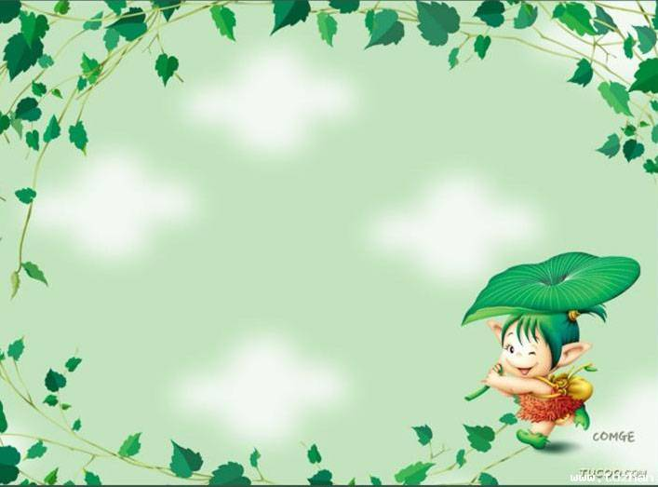

ỦY BAN NHÂN DÂN QUẬN LONG BIÊN
TRƯỜNG MẦM NON HOA PHƯỢNG
VĂN HỌC
Đề tài : Thơ “Bé làm bao nhiêu nghề”
Lứa tuổi: 4-5 tuổi
Giáo viên: Dương Thị Thu Trang
Năm học 2022-2023

Slide 2
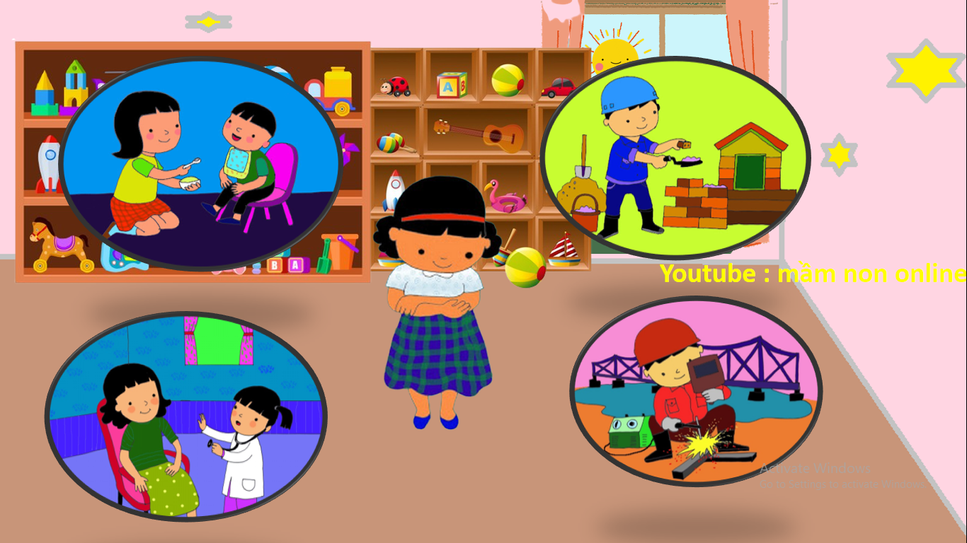

Slide 3
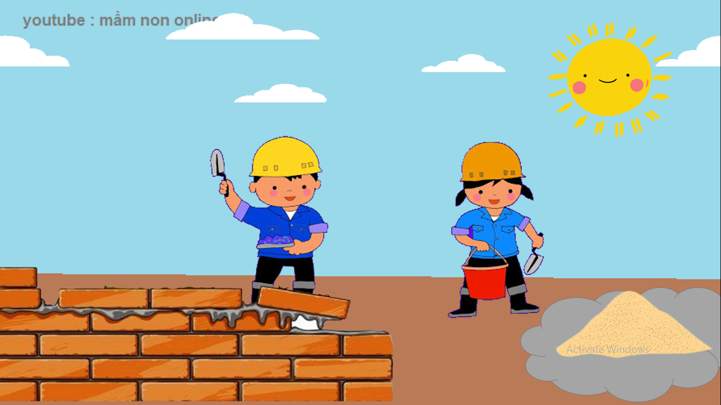

Slide 4
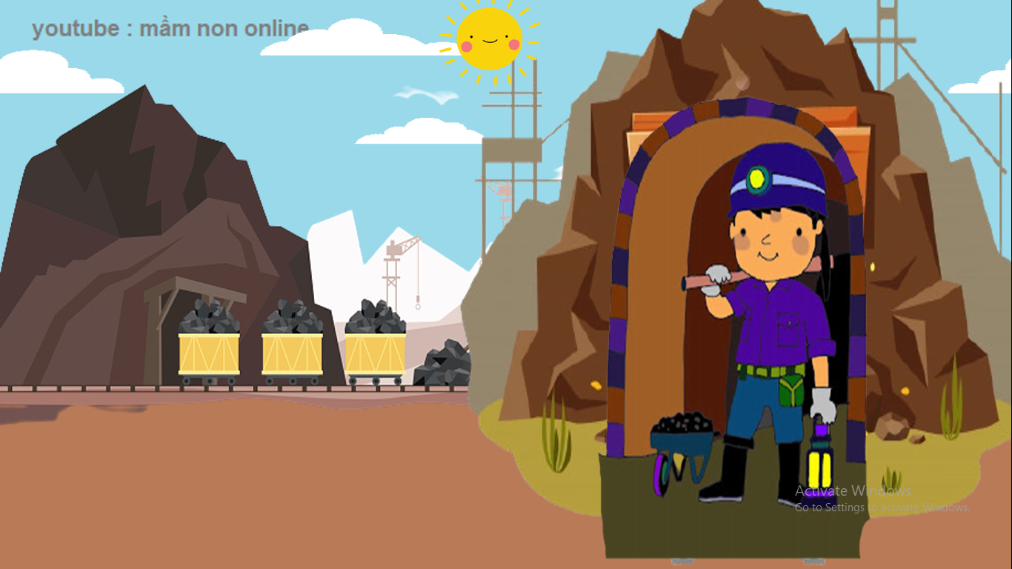

Slide 5
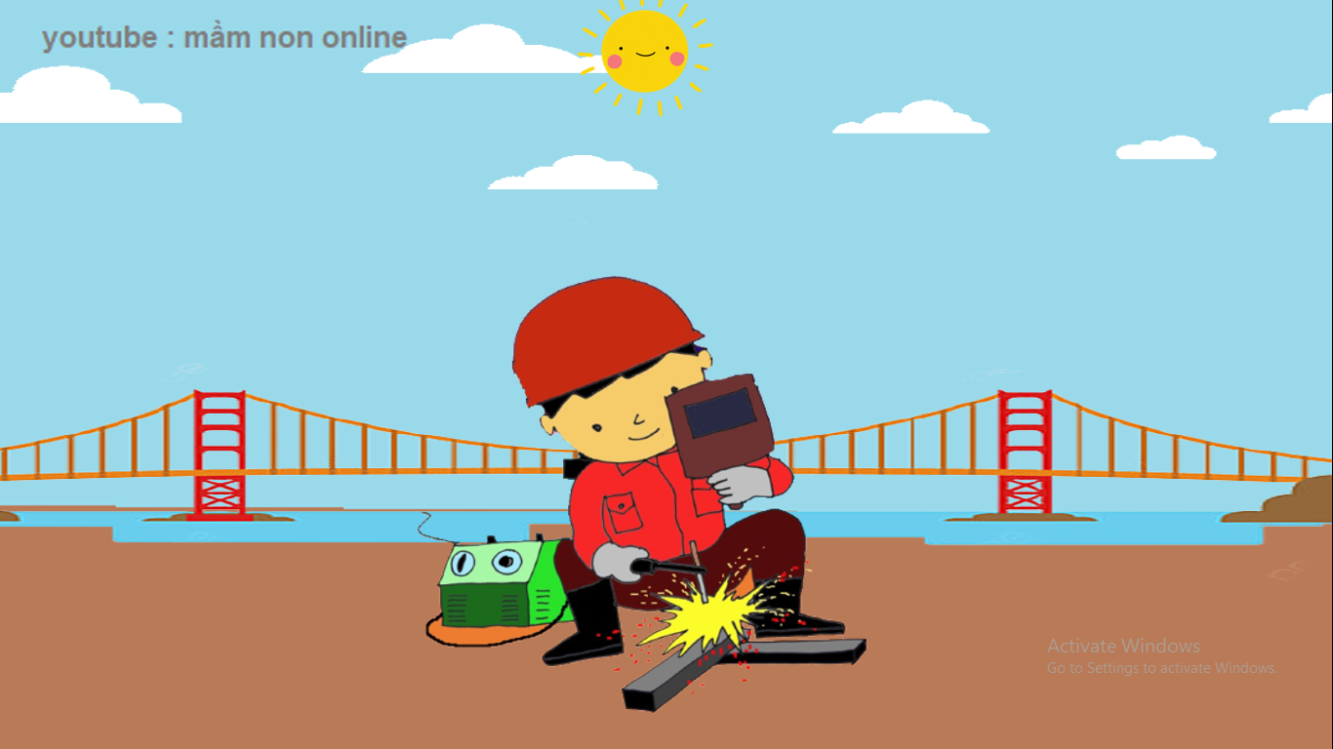

Slide 6
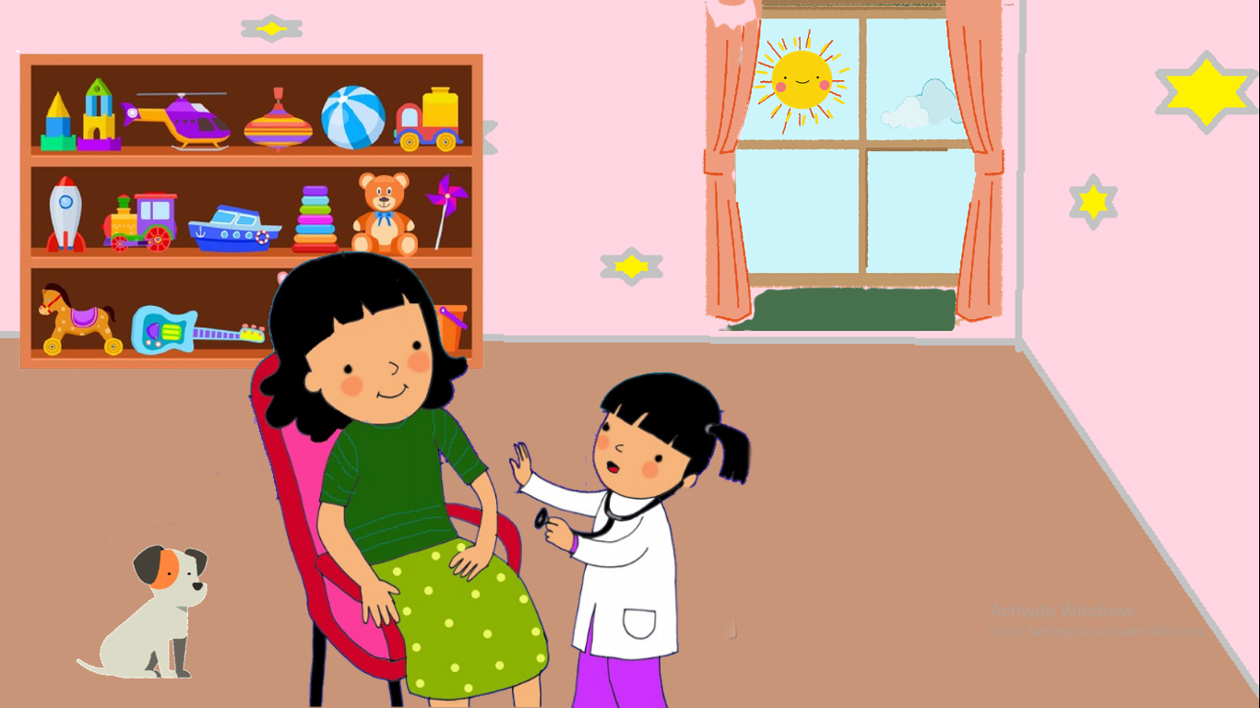

Slide 7
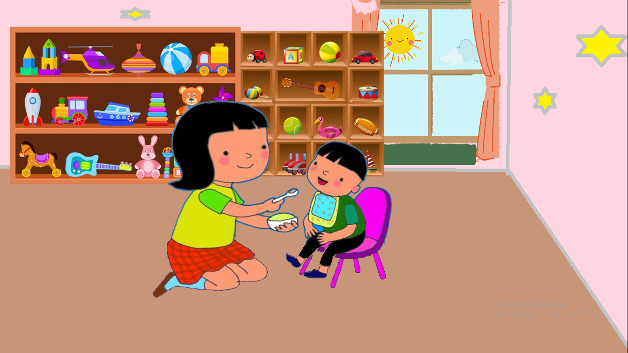

Slide 9
